Slide 1
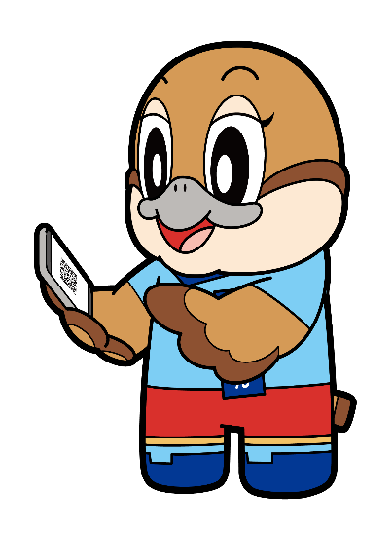
高校授業料の無償化
を受けるには、
手続きが必要 です！
Ⓒ2014 大阪府もずやん
こうとうがっこうとう しゅうがくしえんきん こうこうせいとう りんじしえんきん
「高等学校等就学支援金」と「高校生等臨時支援金」の
申請をしてください！どちらかの制度で認定となった場合、
令和７年４月から令和８年３月までの授業料が無償となります。
● 無償になるのは授業料のみです。その他の学校諸費等は無償にはなりません。 ● 返済の必要はありません。
「就学支援金」及び「臨時支援金」は、どちらも高校授業料の無償化の制度です。
高校の授業料を、国が生徒に代わって負担します。
申請いただいた後、「就学支援金」➡「臨時支援金」の順に審査をします。
世帯年収約910万円未満の世帯の生徒は、就学支援金で「認定」となります。
世帯年収約910万円以上の世帯の生徒は、就学支援金で「不認定」となりますが
臨時支援金で「認定」となります。
就学支援金で「認定」
（就学支援金により無償化）
就学支援金で「不認定」
➡ 臨時支援金で「認定」
（臨時支援金により無償化）
0円
910万円
世帯年収（めやす）
必ず申請をしてください!!
申請期限までに申請しなかった場合は、
授業料をご負担いただくことになります。
申請期限：令和７年７月１７日（木）まで
・ 申請は、オンラインでしていただきます。
詳しい申請方法は、裏面をご確認ください。
・ 審査結果は９～10月頃に学校を通じてお知らせします。
裏面へ
GO！
Ⓒ2014 大阪府もずやん

Slide 2
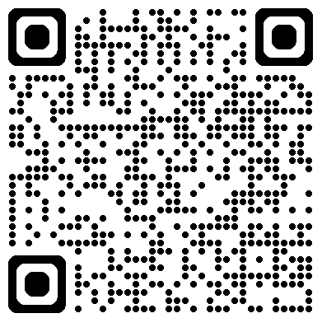
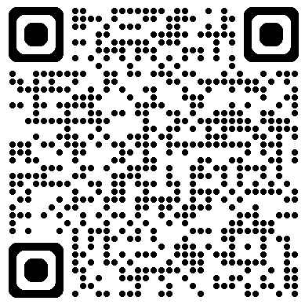
申請の流れ
「就学支援金」及び「臨時支援金」の申請は、「高等学校等就学支援金オンライン
い ー し え ん
申請システム（e-Shien）」で、オンラインにより申請をしていただきます。
１．ログイン
右のQRコードを読み込み、「ログインID通知書」に記載されているIDとパスワードで
e-Shienにログインします。 (※「ログインID通知書」は、学校より配付されます。)
これまで就学支援金の認定を受けていた方
これまで就学支援金の認定を受けていない方
（申請していない方や不認定、資格消滅となっていた方）
２．継続意向登録
２．意向登録
就学支援金を申請をするか・しないかを選択します。 ※申請しない場合は、授業料をご負担いただくことになります。
継続して就学支援金を受け
たいか・受けないかを選択
します。
※受けない場合は、授業料をご負担いただくことになります。
３．認定申請
前回の申請で「自己情報を提出する（マイナンバーカードを読み取る方法）」を選択された方
① 所得確認の対象となる保護者等につい
ての情報を入力します。
② 審査に必要な課税情報やマイナンバー情報を登録します。
登録方法は、以下の３つから選べます。
その他の方
３．自己情報の提出
「収入状況届出」の入力に進み、マイナンバーカードの読み取りを行います。
マイナンバーカードを読み取る
マイナンバーを画面上に入力する
マイナンバーカードの写し等を
紙で提出する
４．臨時支援金の
意向登録
臨時支援金を申請するか・しないかを選択します。
※申請しない場合は、授業料をご負担いただく可能性があります。
■ 上記手順の１～３が就学支援金の申請、４が臨時支援金の申請です。
■ 申請方法については、「高等学校等就学支援金オンライン申請システム（e-Shien）マニュアル」を
ご参照ください。（マニュアルは、大阪府HP（右のQRコード）より閲覧できます。）
■ オンラインでの申請以外に書類の提出が必要な場合（マニュアルを参照）は、配付した封筒に
入れて、本紙表面の申請期限までに、学校事務室に提出してください。
■ インターネット環境のない場合、紙での申請も可能です。学校事務室までご連絡ください。
税の申告はお済みですか？
〇 今回の申請では、令和６年１月～令和６年12月の収入に基づく令和７年度の税情報が必要です。
まだお済みでない場合は、必ず税の申告をしてください！
「保護者等」の考え方について
〇 所得確認の対象となる方のことを「保護者等」と呼びます。どなたが「保護者等」に該当するのかは、次の順で判断
してください。
① 親権者
●親権者が２名いる場合は、２名について所得
確認をします。世帯主のみではありません。
●再婚の場合は、養子縁組をされない限り、
親権者は１名です。（実親同士の再婚を除く）
①がいない場合
② 未成年後見人
家庭裁判所で選任され、
扶養義務を持つ場合に
限ります。
①、②がいない場合
③ 主たる生計維持者
親権者や未成年後見人がおらず、生徒を扶養している方がいる場合は、その
方を「主たる生計維持者」とします。
①、②、③がいない場合
④ 生徒本人
生徒本人の収入で生活している場合や、生徒が児童養護施設や里親のもとで養育されている場合は、生徒本人を「保護者等」とします。
〇 在学中、離婚・死別・養子縁組などにより、保護者等に変更があった場合は、学校にご連絡ください。
学校からのお知らせ
所得制限等で不認定（不申請）になられた方も、今年度限りの臨時支援金がありますので、必ず申請入力お願いいたします。

